Slide 1
面向对象上机反馈
LAB06

Slide 2
目录
enum
什么是enum
C/C++的enum
Java的enum
ShapeFactory1
测试理论
黑盒测试
协变返回类型
概念
ShapeFactory2
类型安全
重载与重写
java.lang.Object

Slide 3
enum
一种有限域上的数据结构

Slide 4
什么是enum
Enumeration[ɪˌnju:mə‘reɪʃn]，列举、枚举
一个有限的集合
一周有七天
{星期一、星期二、星期三、星期四、星期五、星期六、星期日}
北航五级制评分体系
{优秀、良好、一般、通过、不通过}
4字节的int
一共2^32种可能的取值
Shape有三种
矩形、菱形、椭圆

Slide 5
用数字描述enum
{星期一、星期二、星期三、星期四、星期五、星期六、星期日}转换为{1、2、3、4、5、6、7}或{1、2、3、4、5、6、0}
Shape的矩形、菱形、椭圆 -> 1、2、3

Slide 6
Enum的好处
增强代码的表义性
makeShape(1)
makeShape(ShapeType.RECTANGLE)
安全
C++的enum class
Java的enum
常量、单例

Slide 7
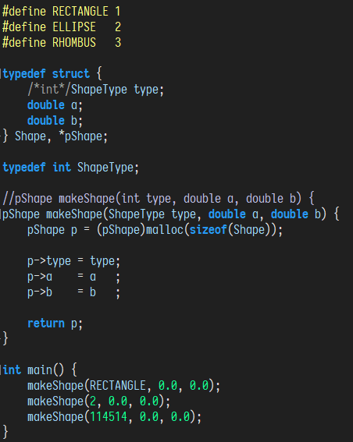
C中的enum
宏常量
操作简单
如果赋值越界怎么办？
makeShape(114514, 0.0, 0.0);
太操心
表义性比直接用整数好一点点
传参类型是int，要猜API
typedef可以增强类型表义性
好孩子不要写出这种内存泄漏的垃圾代码

Slide 8
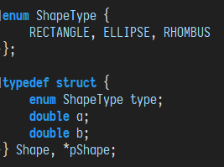
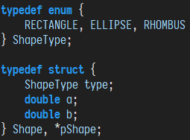
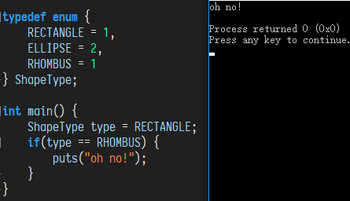
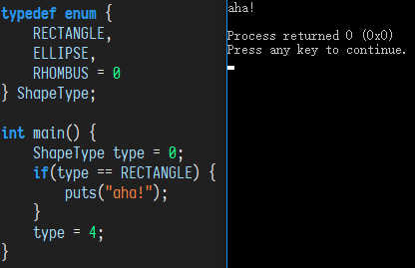

C中的enum
enum
帮你做了宏常量定义
默认从0开始
前两个图中，三个枚举量转换为int分别是0、1、2
typedef enum的原因和typedef struct一样
少打一点字是一点
没有解决值溢出的问题
可以手动赋值，作死会有不好的后果
赋值其他类型会隐式转换
命名污染
不能使用相同的名字，否则会error
和宏常量重定义只会warning

Slide 9
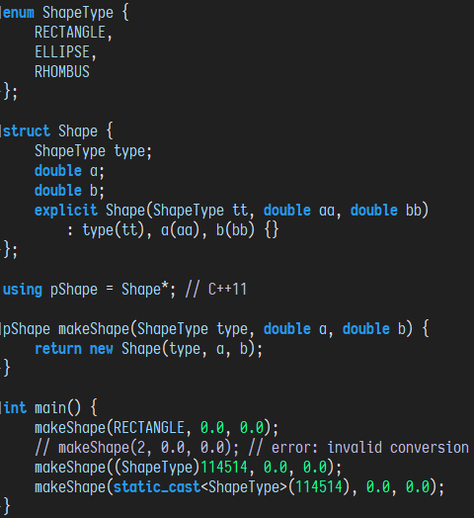
C++中的enum
enum
向下兼容C
直接赋值为int会error，需要类型转换
依然没有解决溢出
依然没有解决手动赋值导致的重复问题
依然没有解决命名污染问题
右面写的什么玩意儿，口区

Slide 10
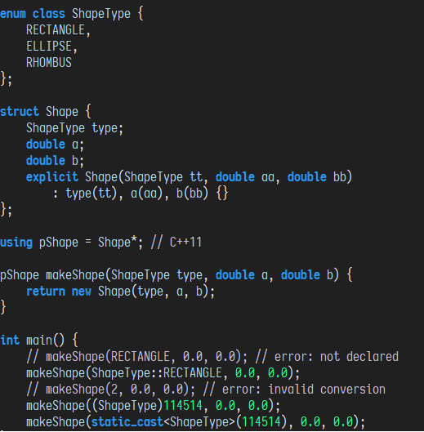
C++中的enum
enum class
依然没有解决溢出
依然没有解决手动赋值导致的重复问题
解决了命名污染问题
到这里已经和Java的enum比较像了

Slide 11
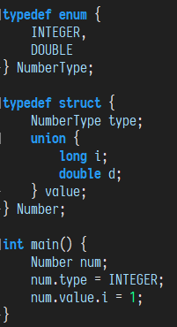
C/C++中的enum
C/C++中的enum，本质上仍然是一种编译期常量，编译器完成的是从枚举到整数的替换
可以作用于switch和if-else
union + enum -> 手动实现运行时的内容识别
wikipedia: tagged union
不过C可以用指针函数模仿多态

Slide 12
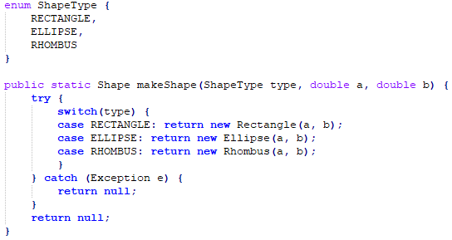
Java中的enum
比较类似C++的enum class
不能由int进行类型转换获得，因此不会有溢出的问题
不能主动指定序号，因此不会有歧义的问题
C++的enum class使用switch判断时，需要写上类名，但是Java不用
使用if-else还是switch？这里不发表评论
switch看上去可能比较好看
某些语言不能在switch中定义变量
switch有些时候会给debug带来麻烦
switch的fall through（不写break或return）有些时候很好用
不要强行通过用switch帮你优化性能，效果往往很微小

Slide 13
Java中的enum
int n -> SomeEnum e
e = SomeEnum.values()[n]
注意数组越界异常
SomeEnum e -> int n
n = e.ordinal()
注意空指针异常

Slide 14
Java中的enum
Java的enum是继承自java.lang.Enum的类，因此可以自带方法和属性，可以implements接口，并且每一个枚举量都绝对是全局单例的，还可以为枚举量编写专有的方法，因此会有一些神奇的用途
单例：
可以直接用==而不是equals进行比较
线程安全
可以基于枚举实现单例模式
EnumMap，为enum定制的Map，类似二维数组
状态机、单例模式、多路分发
有兴趣的同学可以自己了解

Slide 15
测试
没病走两步

Slide 16
测试理论
测试是发现并改正软件缺陷的过程
贯穿于整个软件开发过程
从实践的角度，更提倡软件测试尽早开始以及软件测试的自动化
再全面的测试也不能完全消除软件缺陷，希望完全依托测试确保软件质量是不现实的
按照执行的时间阶段：单元测试、集成测试、系统测试与验收测试
并非设计的时间阶段：可以先行设计测试用例，待条件齐备后再使其通过（测试驱动开发）
按照是否查看源码：黑盒测试与白盒测试

Slide 17
黑盒测试
指不考虑方法的具体逻辑，只关心某种输入能否得到对应的输出
OJ就是一种黑盒测试

Slide 18
黑盒测试——等价类划分
主要将程序的输入域划分为若干子集，然后从每个子集中选取少数具有代表性的数据用作测试用例，所选取的输入数据对于揭露程序中的错误都是等效的。
每个等价类的代表值与该等价类的其他值是等价的
后续将结合实例说明
等价类分为有效等价类和无效等价类：
有效等价类是有意义的、合理的输入数据所构成的集合
无效等价类是无意义的、不合理的输入数据所构成的集合
对每个输入和外部条件进行等价类划分
设计测试用例，使其尽可能多地覆盖有效等价类，设计更多的测试用例，直到所有的有效等价类被覆盖
为每一个无效等价类设计一个测试用例

Slide 19
黑盒测试——以ShapeFactory1为例
Shape makeShape(ShapeType type, double a, double b)
输入：type、a、b
type必须是ShapeType的枚举常量
a和b必须是非负的正常浮点数
输出：输入合法时，返回Shape类型的对象引用；否则是null
假设ShapeType被定义为enum ShapeType {RECTANGLE, ELLIPSE, RHOMBUS}
根据需求描述，只有当传参type是三个类型中的一个，并且a、b均合法的非负数时，输入才是合法的；其余情况均不合法
这里没有考虑运算溢出的情况，比如a和b都大于Double.MAX_VALUE的平方根时，计算面积一定会溢出

Slide 20
黑盒测试——以ShapeFactory1为例
输入条件 | 有效等价类 | 等价类编号 | 无效等价类 | 等价类编号
a | a >= 0.0 | 1 | a < 0.0 | 2
b | b >= 0.0 | 3 | b < 0.0 | 4
type | type == ShapeType.RECTANGLE | 5 | type == null | 8
 | type == ShapeType.ELLIPSE | 6
 | type == ShapeType.RHOMBUS | 7
对有效等价类的测试的过程是，选出所有的有效等价类的组合，编造测试用例并运行程序以确保会产生期望的输出
(1, 3, 5), (1, 3, 6), (1, 3, 7)
对无效等价类的测试的过程是，利用控制变量的思路，确保每一个用例都会产生期望的输出（或是触发你期望的错误处理）
事实上double类型还要考虑NaN和Infinity这两种不太正常的情况，他们在测试中是不应该被省略的，但是这里限于篇幅就不写了，后面会给出一些这两个值的特性

Slide 21
黑盒测试——以ShapeFactory1为例
用例编号 | 输入条件 |  |  | 期望输出 | 覆盖的等价类
 | Type | a | b
1 | ShapeType.RECTANGLE | 1.0 | 1.0 | new Rectangle(1.0, 1.0) | 1、3、5
2 | ShapeType.ELLIPSE | 2.0 | 4.0 | new Ellipse(1.0, 1.0) | 1、3、6
3 | ShapeType.RHOMBUS | 114.0 | 514.0 | new Rhombus(1.0, 1.0) | 1、3、7
构造合法情况的测试用例
由于等价性，a和b只用取值域内的一种值即可代表所有值
还可以加入更多用例组合

Slide 22
黑盒测试——以ShapeFactory1为例
用例编号 | 输入条件 |  |  | 期望输出 | 覆盖的等价类
 | Type | a | b
1 | null | 1.0 | 1.0 | null | 8
2 | ShapeType.ELLIPSE | -1.0 | 1.0 | null | 2
3 | ShapeType.RHOMBUS | 1.0 | -1.0 | null | 4
构造不合法情况的测试用例
最好确保每一个用例只覆盖一个无效等价类

Slide 23
黑盒测试——以ShapeFactory1为例
String.valueOf(0.0/0.0) -> “NaN”
0.0/0.0 == 0.0/0.0 -> false
Double.isNaN(0.0/0.0) -> true
String.valueOf(1.0/0.0) -> “Infinity”
String.valueOf(-1.0/0.0) -> “-Infinity”
1.0/0.0 > 0 -> true
1.0/0.0 == 1.0/0.0 -> true
1.0/0.0 == 1+Double.MAX_VALUE -> false
1.0/0.0 == 2*Double.MAX_VALUE -> true
Double.isInfinite(1.0/0.0) -> true
Double.isInfinite(-1.0/0.0) -> true
Double.MIN_VALUE是4.9E-324，是个很小的正数， Double.MIN_VALUE>0 -> true

Slide 24
协变返回类型
简单了解一下

Slide 25
协变、逆变、不变
Covariance，协变
https://en.wikipedia.org/wiki/Covariance_and_contravariance
https://zh.wikipedia.org/wiki/%E5%8D%8F%E5%8F%98%E4%B8%8E%E9%80%86%E5%8F%98
核心内容将会在后续的泛型课程中提到，这里只给出参考资料以及简单的介绍

Slide 26
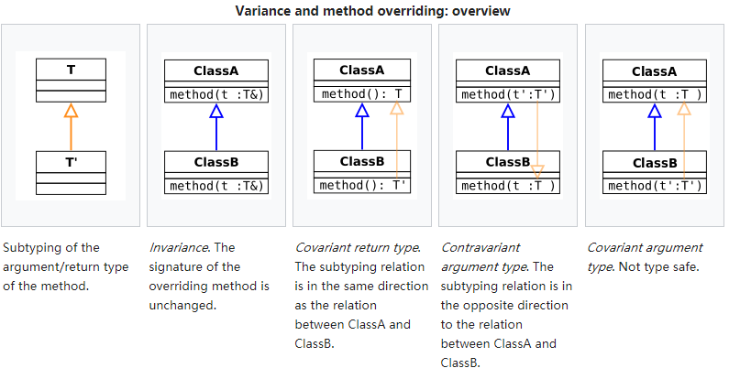
协变
图来自wikipedia
T是T’的父类
A是B的父类
A提供返回类型为T的方法fun，B重写fun时返回类型改为T’
B中重写的fun的这种返回行为，即是协变返回类型
可以理解为“子类重写父类方法时，将返回类型定为父类中该方法返回类型的子类”
这里只关注返回行为，如图所示还有概念：协变参数类型

Slide 27
逆变
图来自wikipedia
T是T’的父类
A是B的父类
A提供参数类型为T’的方法fun，B重写fun时参数类型改为T
B中重写的fun的这种返回行为，即是逆变参数类型
可以理解为“子类重写父类方法时，将某参数的类型定为父类中该方法对应位置的参数的父类型”

Slide 28
ShapeFactory2
interface IShapeFactory
Shape makeShape(double a, double b)
class RectangleFactory implements IShapeFactory
Rectangle makeShape(double a, double b)
上述RectangleFactory的makeShape是协变返回的
RectangleFactory重写IShapeFactory的方法
Rectangle是Shape的子类
Java SE5开始支持协变返回类型
之前进行重写时，返回类型必须一模一样，否则不能通过编译

Slide 29
重载与重写
温故而知新

Slide 30
重载与重写
本例出自一位同学的实验报告，在其中他将override描述为重载
原文：重载接口方法要public
overload，重载
指在同一个类中，声明一个此类中已存在相同名字，但是参数列表不同的方法
override，重写，也叫覆盖
指在子类中，声明和父类名字相同、返回类型相同、参数列表完全相同的方法
推荐在你想要override时，显式地写上@Override注解

Slide 31
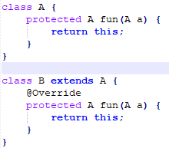
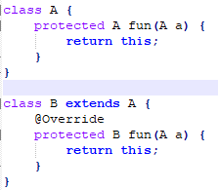
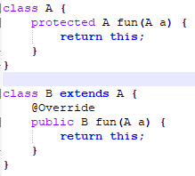
override
override支持协变返回类型
同时也说明了overload不能通过返回类型判定
override支持更高的访问权限
同时也说明了overload不能通过访问权限判定

Slide 32
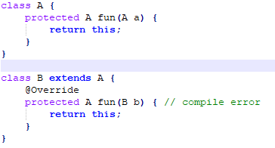
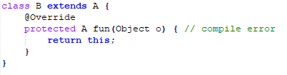
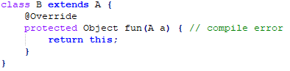
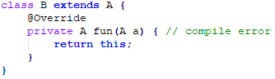
override不支持协变参数类型
不加@Override注解会被认为是overload而编译通过
override不支持逆变参数类型
不加@Override注解会被认为是overload而编译通过
override支持不支持逆变返回类型
不加@Override注解也不会被认为是overload
也说明了overload不能通过返回类型判定
override不支持更低的访问权限
不加@Override注解也不会被认为是overload
也说明了overload不能通过访问权限判定
3（或4）与1（或2）组合时，不加@Override会被视为overload而通过编译
比如private Object fun(B b)

Slide 33
重载与重写
回到“重载接口方法要public”
有两种理解方式
在interface内有方法fun()，要在interface内overload fun()，则新的方法必须是public的
如前面所说，访问权限不能用于判定overload
interface的方法都是也只能是public的，后半句是废话
在interface内有方法fun()，要在implements了该interface的类内overload fun()，则新的方法必须是public的
访问权限不能用于判定overload
如上一页的例子private Object fun(B b)，并没有必要，我只要参数列表不同就能overload
结合interface的方法都是public的，并且override不支持更低的访问权限，因此override某interface中方法时，新的方法一定是public的
断定是混淆了overload和override
这要是考到了可咋整鸭

Slide 34
java.lang.Object
万类之源

Slide 35
java.lang.Object
官方文档
https://docs.oracle.com/javase/tutorial/java/IandI/objectclass.html
LAB06数据包中给出了jdk1.8.0_191中java.lang.Object的源代码
包括含注释版和不含注释版（算上空行总共只有50行）
本PPT后文所有的“Object”都是“java.lang.Object”的简称
jdk11的不同之处在于：
显式定义了public Object(){}，而jdk8没有（由编译器提供默认构造方法）
弃用了protected void finalize()，事实上自jdk9开始就弃用了
将wait系列的参数long timeout改名为long timeoutMillis，增强了参数名的表意性
没有显式写出extends的类，都直接继承自Object
Object提供了一些所有类都应当具有的方法（见下页）

Slide 36
java.lang.Object
private static native void registerNatives()
public final native Class<?> getClass()
public native int hashCode()
public boolean equals(Object obj)
protected native Object clone() throws CloneNotSupportedException
public String toString()
public final native void notify()
public final native void notifyAll()
public final native void wait(long timeout) throws InterruptedException
public final void wait(long timeout, int nanos) throws InterruptedException;
public final void wait() throws InterruptedException
protected void finalize() throws Throwable
function | modifiers | return | name | parameters
格式化文本描述 | public | String | toString
深比较 | public | boolean | equals | Object
hash | public | int | hashCode
RTTI | public final native | Class<?> | getClass
拷贝 | protected native | Object | clone
垃圾回收 | protected |  | finalize
唤醒线程 | public final native |  | notify
 | public final native |  | notifyAll
阻塞线程 | public final native |  | wait | long
 | public final
 | public final |  |  | long | int
注册本地方法 | private static native |  | registerNatives

Slide 37
String toString()
可能是最常被调用和override的方法
默认返回值
getClass().getName() + "@" + Integer.toHexString(hashCode())
运行时类名+“@” +十六进制表示的hashCode()
当想要自定义输出对象的格式时，override it

Slide 38
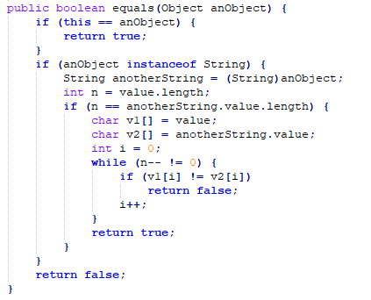
boolean equals(Object obj)
默认的行为和直接使用==进行比较时完全一致
想要进行深比较时，override it
先使用==判断引用是否相等
再识别参数obj的运行时类型
识别方式可以用instanceof或getClass() ，两者在继承语境下有区别
instanceof保留类型继承中的”is a”的概念，它检测“你是这个类或它的派生类的对象吗？”
getClass()返回class对象，每一个类都不同
假设B extends A; B b = new B();
b instanceof B 和 b instanceof A都是true
b.getClass() == B.class是true，而b.getClass() == A.class 是false
确认类型和this引用的对象一致后，再进行强制向下转型并进行更具体的判断
右上角是jdk1.8.0_191中java.lang.String重写的equals

Slide 39
int hashCode()
native
默认实现由JVM的实现决定
通常在需要使用hashMap等基于hash工作的容器时，可以选择主动重写

Slide 40
Class<?> getClass()
final native
由JVM默认实现，无法重写
反射，获得运行时的类信息

Slide 41
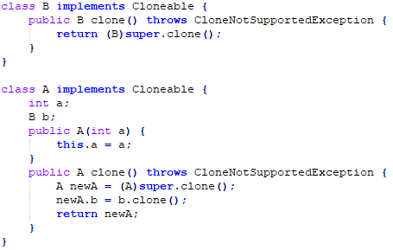
Object clone()
protected native Object clone() throws CloneNotSupportedException
CloneNotSupportedException
当某类重写的clone中通过super.clone()使用到了Object类的clone()，但是类没有implements Cloneable，就会抛出这个异常
clone默认执行的是浅拷贝
浅拷贝：直接将内存中的字节序列原样复制
int、double等基础类型按值存储，是安全的
对象引用存储的是引用值，复制后会引用同一对象
重写时需要使其进行深拷贝
调用每一个对象的clone

Slide 42
notify、notifyAll、wait
public final native void notify()
public final native void notifyAll()
public final native void wait(long timeout) throws InterruptedException
public final void wait(long timeout, int nanos) throws InterruptedException;
public final void wait() throws InterruptedException
并发相关，不做介绍

Slide 43
void registerNatives()
private static native void registerNatives()
注册本地方法，JNI相关，不做介绍

Slide 44


